Slide 1


Slide 2
“Safety for Everyone”
An toàn giao thông
cho nụ cười ngày mai
Dành cho học sinh Trung học phổ thông
Honda Việt Nam, năm 2015
Bản quyền thuộc về Công ty Honda Việt Nam

Slide 3
NỘI DUNG
Tầm quan trọng của việc tuân thủ
các quy tắc giao thông đường bộ
Cách đi xe đạp an toàn
Chuẩn bị điều khiển xe máy an toàn
Dự đoán và phòng tránh nguy hiểm
Hệ thống báo hiệu giao thông đường bộ
Bài 1
Bài 2
Bài 3
Bài 4
Bài 5

Slide 4
NỘI DUNG
Tầm quan trọng của việc tuân thủ
các quy tắc giao thông đường bộ
Bài 1
Bài 1
Tình hình trật tự an toàn giao thông đường bộ ở nước ta hiện nay
Các quy tắc giao thông đường bộ cơ bản
Luyện tập tình huống và vận dụng

Slide 5
Tầm quan trọng:
Mục tiêu bài học:
Sau bài học này, học sinh:
Biết được tình hình trật tự an toàn giao thông đường bộ ở nước ta hiện nay, nhận thức được tầm quan trọng của Luật Giao thông đường bộ.
Phê phán những hành vi vi phạm, đồng tình và ủng hộ việc chấp hành tốt quy tắc giao thông đường bộ.
Chấp hành tốt Luật Giao thông đường bộ, tuyên truyền và vận động mọi người cùng thực hiện.

Slide 6
1. Tìm hiểu tình hình trật tự an toàn giao thông:
a) Quan sát các hình ảnh về giao thông ở các trang tiếp theo và cho biết:
Số lượng người, phương tiện tham gia giao thông đường bộ ở nước ta hiện nay như thế nào so với hệ thống đường xá hiện có?
Những người tham gia giao thông trong ảnh có đi đúng làn đường quy định không? Có thực hiện đúng các quy định về trật tự an toàn giao thông không? Cụ thể như thế nào?
Tình hình trật tự an toàn giao thông như vậy sẽ dẫn đến hậu quả gì?
Tình hình trật tự an toàn giao thông ở địa phương em hiện nay như thế nào?

Slide 7
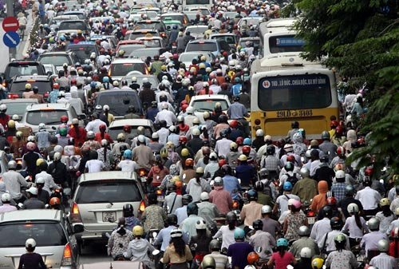
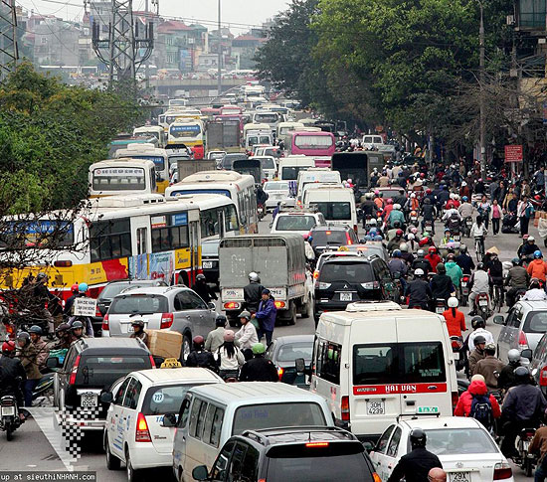
1. Tìm hiểu tình hình trật tự an toàn giao thông:
a) Quan sát các hình ảnh dưới đây và cho biết:
enternews.vn
nbhaininh.vnweblogs.com

Slide 8
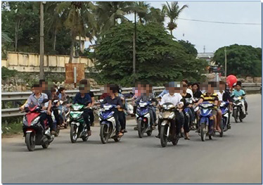
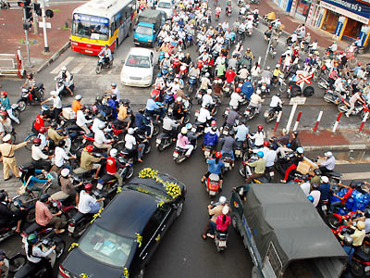
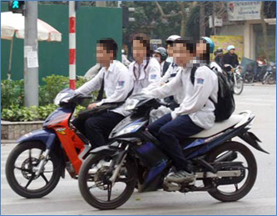
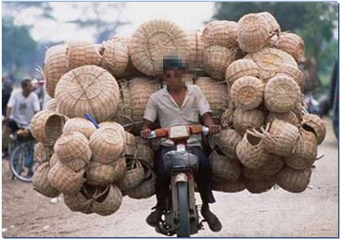
1. Tìm hiểu tình hình trật tự an toàn giao thông:
a) Quan sát các hình ảnh dưới đây và cho biết:
baoquangngai.vn
yume.vn
baophunuthudo.vn
pose.com.vn

Slide 9
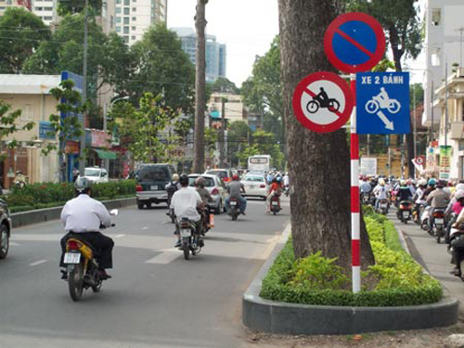
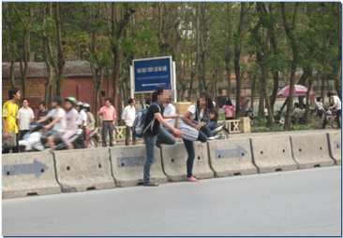
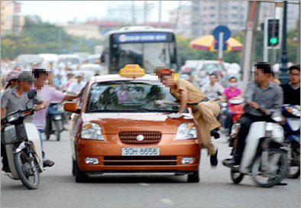
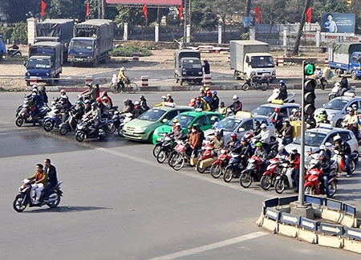
1. Tìm hiểu tình hình trật tự an toàn giao thông:
a) Quan sát các hình ảnh dưới đây và cho biết:
nld.com.vn
Tư liệu Honda Việt Nam chụp (2010)
vietbao.vn
atgt.vn

Slide 10
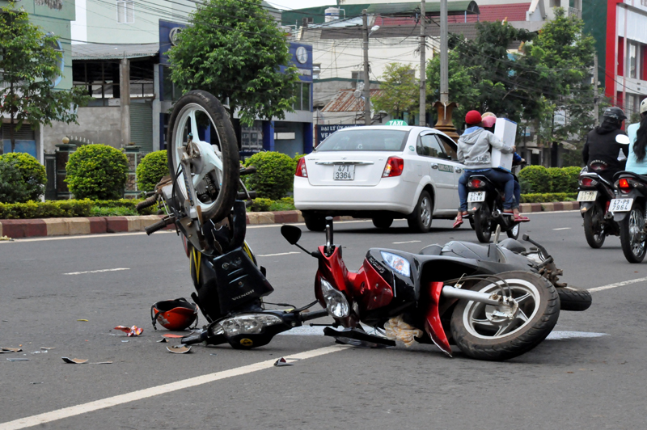
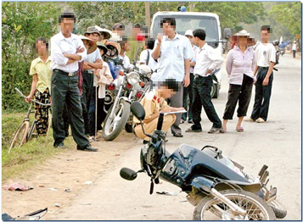
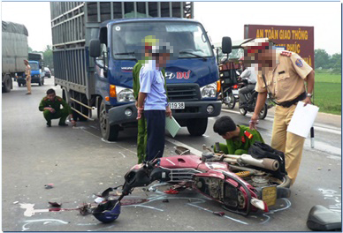
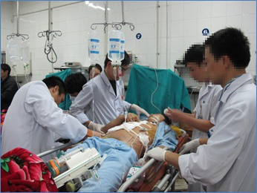
1. Tìm hiểu tình hình trật tự an toàn giao thông:
a) Quan sát các hình ảnh dưới đây và cho biết:
xembaomoi.com
atgt.vn
laodong.com.vn
nld.com.vn

Slide 11
1. Tìm hiểu tình hình trật tự an toàn giao thông:
b) Phân tích hai biểu đồ ở các trang tiếp theo và cho biết:
1) Tai nạn giao thông đã gây ra những hậu quả như thế nào?
2) Kể lại một vụ tai nạn giao thông mà em chứng kiến / đã
nghe kể/ đã biết qua tivi, sách báo….?
Cho biết nguyên nhân tai nạn đó là gì?

Slide 12
1. Tìm hiểu tình hình trật tự an toàn giao thông:
b) Phân tích hai biểu đồ dưới đây và cho biết:
Số người chết vì TNGT đường bộ hằng năm
Số người
Năm
Năm 2015, trung bình 24 trường hợp tử vong mỗi ngày,
thiệt hại khoảng 17.000 tỷ đồng/năm
Notes:
Bổ sung: 2013: 9369; 2014: 8845. (Nguồn: Cục cảnh sát giao thông, Bộ Công an)

Slide 13
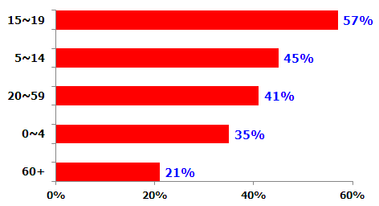
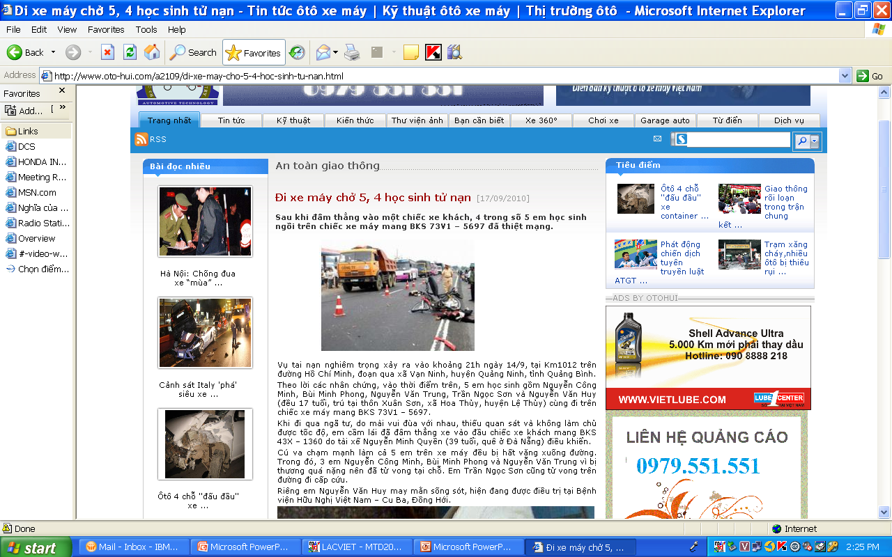
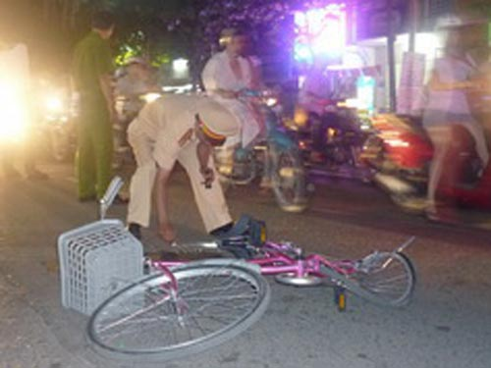
1. Tìm hiểu tình hình trật tự an toàn giao thông:
Tình hình TNGT ở độ tuổi học sinh
( Tổng hợp 49/ hơn 1.000 bệnh viện)
Tỷ lệ tai nạn giao thông/Tai nạn thương tích đến cấp cứu tại bệnh viện theo nhóm tuổi
Năm 2011
(19.795/34.892)
(7.934/17.575)
(97.850/236.761)
(2.661/7.602)
(6.971/33.432)
Trong đó hậu quả của tai nạn giao thông được thống kê tại 49 bệnh viện:
Hậu quả tai nạn | 5~14 tuổi |  | 15~19 tuổi
 | Tổng 12 tháng | Trung bình/tháng | Tổng 12 tháng | Trung bình/tháng
Tổng số bị chấn thương sọ não | 1.203 | 100 | 3.119 | 260
Tử vong và chấn thương nặng xin về nhà | 40 | 3 | 267 | 22
Tai nạn giao thông gây thương vong chủ yếu và chiến tỷ lệ lớn nhất ở các em học sinh dưới 19 tuổi

Slide 14
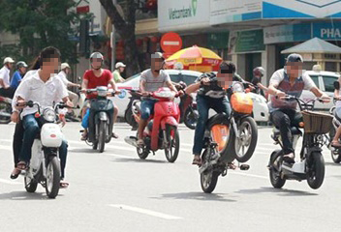
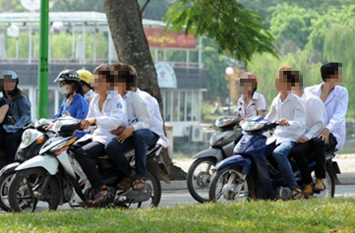
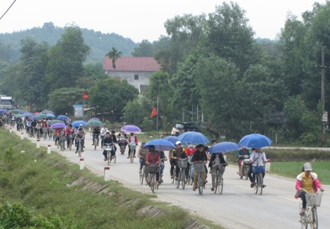
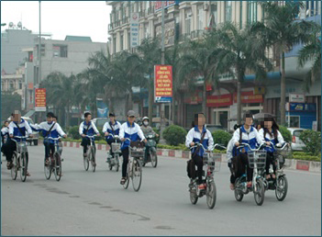
1.Tìm hiểu tình hình trật tự an toàn giao thông:
c) Hãy quan sát, mô tả các hình ảnh dưới đây và cho biết những nguy
cơ tiềm ẩn gây ra tai nạn giao thông là gì?
infonet.vn
hanoimoi.com.vn
nguoihanoi.com.vn
baobacninh.com.vn

Slide 15
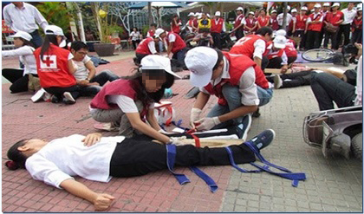
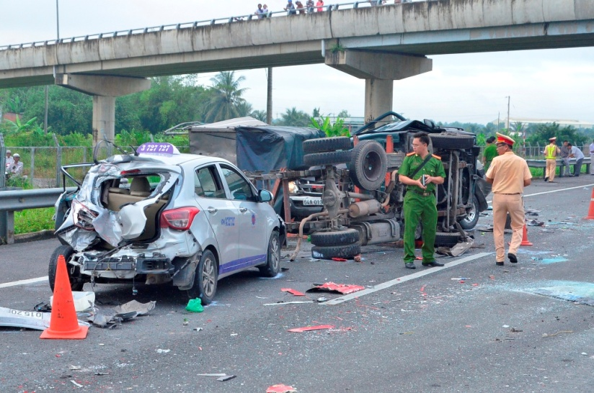
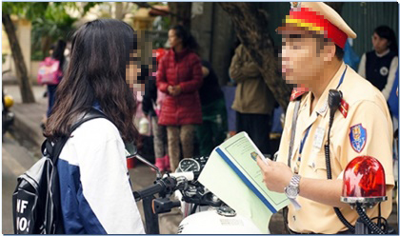
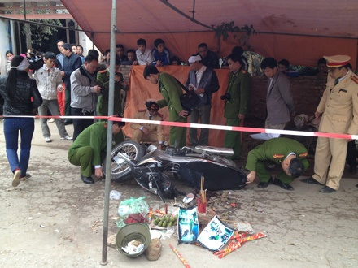
1.Tìm hiểu tình hình trật tự an toàn giao thông:
c) Quan sát các hình ảnh dưới đây và nêu hậu quả khi xảy ra tai nạn giao thông:
laodong.com.vn
dantri.com.vn
vovgiaothong.vn
dantri.com.vn

Slide 16
1.Tìm hiểu tình hình trật tự an toàn giao thông:
Tình hình trật tự an toàn giao thông đường bộ rất phức tạp với hai vấn đề nghiêm trọng:
- Nạn tắc đường trầm trọng ở các thành phố lớn.
- Tai nạn giao thông với số người chết, bị thương ở mức cao
Nguyên nhân:
phương tiện
Các yếu tố ảnh hưởng đến tai nạn giao thông
Gần 30%
cơ sở hạ tầng
con người
Hơn 70%
Nguyên nhân gây tại nạn giao thông xuất phát từ học sinh
Thiếu kiến thức, kĩ năng, ý thức khi tham gia giao thông.
Không hiểu biết về Luật giao thông đường bộ và không nghiêm chỉnh chấp hành các quy tắc An toàn giao thông đường bộ.

Slide 17
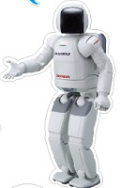
2. Các quy tắc giao thông đường bộ:
  Học sinh chúng ta cần nắm vững những quy tắc giao thông đường bộ nào ?

Slide 18
2. Các quy tắc giao thông đường bộ:
Tìm hiểu một số quy tắc giao thông đường bộ
Người đi bộ phải đi trên hè phố; trường hợp đường không có hè phố thì phải đi sát mép đường;
Chỉ được qua đường ở những nơi có đèn tín hiệu, có vạch kẻ đường hoặc có cầu vượt, hầm dành cho người đi bộ;
Tuân thủ tín hiệu chỉ dẫn; phải chú ý quan sát, chỉ qua đường khi bảo đảm an toàn;
Không được: vượt qua dải phân cách, đu bám vào phương tiện giao thông đang chạy.

Slide 19
2. Các quy tắc giao thông đường bộ:
Tìm hiểu một số quy tắc giao thông đường bộ
2) Người điều khiển xe đạp: Trên đường một chiều có vạch kẻ phân làn, phải đi trên làn đường bên phải trong cùng; chỉ được chở một người hoặc chở thêm một trẻ em dưới 7 tuổi;
Không được:
+ Đi xe dàn hàng ngang, đi vào phần đường dành cho người đi bộ và phương tiện khác
+ Sử dụng ô, điện thoại di động, thiết bị âm thanh
+ Kéo, đẩy xe khác, chở vật cồng kềnh, buông cả hai tay hoặc đi xe bằng một bánh.

Slide 20
2. Các quy tắc giao thông đường bộ:
Tìm hiểu một số quy tắc giao thông đường bộ
3) Người điều khiển, người ngồi trên xe mô tô, xe gắn máy, xe đạp điện, xe máy điện: phải đội mũ bảo hiểm có cài quai đúng quy cách.
Notes:
Xe mô tô: có dung tích xi-lanh từ 50 cm³ trở lên;
Xe gắn máy: có dung tích xi-lanh dưới 50 cm³

Slide 21
2. Các quy tắc giao thông đường bộ:
Tìm hiểu một số quy tắc giao thông đường bộ
4) Người ngồi trên xe đạp, xe mô tô, xe gắn máy: không được mang, vác vật cồng kềnh, không sử dụng ô, không bám, kéo hoặc đẩy các phương tiện khác, không đứng trên yên, giá đèo hàng hoặc ngồi trên tay lái.
(Theo Luật Giao thông đường bộ 2008)

Slide 22
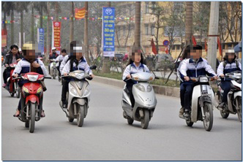
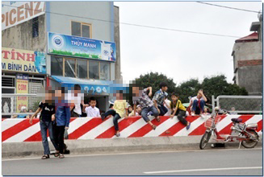
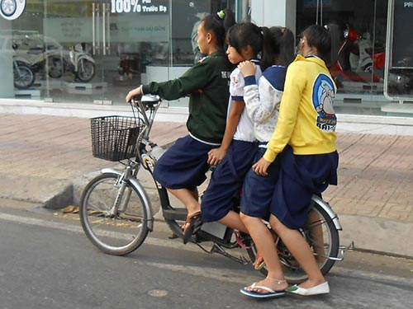
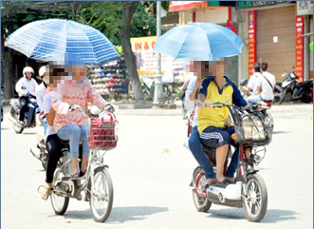
3. Luyện tập tình huống và vận dụng:
1) Hãy chỉ ra những lỗi vi phạm an toàn giao thông của những người trong ảnh dưới đây:
antoangiaothong.gov.vn
baoquangninh.com.vn
nld.com.vn
hanoimoi.com.vn

Slide 23
3. Luyện tập tình huống và vận dụng:
2) Hành vi nào dưới đây vi phạm Luật Giao thông đường bộ ?
A. Dương sử dụng ô che mưa ngồi sau xe đạp của Hà.
B. Bình và các bạn đi xe đạp vào phần đường dành cho người đi
bộ và trên vỉa hè.
C. Tùng và các bạn đi xe đạp điện dàn hàng ngang, vừa đi vừa trò
chuyện rất rôm rả.
D. Hương dừng xe đạp lại trước vạch kẻ dành cho người đi bộ khi
gặp nhóm học sinh đi bộ đi qua đường.

Slide 24
3. Luyện tập tình huống và vận dụng:
3) Bình luận:
Trong ảnh, bạn trai không dừng lại khi có tín hiệu đèn đỏ mà vượt đèn đỏ để đi tiếp. Nếu là em trong tình huống này, em có hành động như vậy không ? Vì sao ?

Slide 25
3. Luyện tập tình huống và vận dụng:
4) Xử lí tình huống:
Một lần bạn A (16 tuổi) lấy xe máy Dream 100 phân khối của mẹ chở B là bạn học cùng lớp đến trường.
Trên đường đi gặp bạn C đang đi xe đạp, A và B rủ bạn C bám vào xe mình để đi cho nhanh nhưng C nhất quyết không đồng ý. Thấy vậy, B nói: “Cậu thật là gàn, tội gì mà đạp xe cho mệt, đường đông thế này các chú công an phát hiện ra cũng không sao đâu”. Nhưng C vẫn kiên quyết không đu bám xe máy và khuyên 2 bạn A, B không nên đi xe máy vì chưa đủ tuổi.
Em có tán thành hành vi của 2 bạn A và B không ? Vì sao ?
Bạn C phản ứng như vậy có đúng không ? Vì sao ?

Slide 26
3. Luyện tập tình huống và vận dụng:
5) Vận dụng thực hiện dự án tìm hiểu tình hình trật tự an toàn giao thông tại địa phương:
Bước 1: Xây dựng kế hoạch
+Nội dung: Những hành động thực hiện đúng và những hành vi vi
phạm ATGT đường bộ; số vụ tai nạn; thiệt hại về người, vật chất;
nguyên nhân; địa điểm hay xảy ra TNGT; đề xuất cách khắc phục.
+ Thảo luận về cách tiến hành mỗi công việc (thu thập thông tin,
chụp hình ảnh, xử lí thông tin, cách trình bày kết quả, báo cáo);
Phân công phụ trách từng công việc; Dự kiến thời gian hoàn thành.
Bước 2:Thực hiện dự án:
+ Cá nhân, nhóm thực hiện kế hoạch;
+ Thu thập số liệu, tư liệu, hình ảnh;
+ Trình bày kết quả: báo cáo bằng văn bản/vẽ tranh/ triển lãm/báo
tường/viết tiểu phẩm/hoạt cảnh về ATGTĐB.
Bước 3: Báo cáo kết quả tìm hiểu trước lớp (trưng bày tranh ảnh, tư
liệu, số liệu,...)
Bước 4: Phát huy kết quả tìm hiểu ATGT ĐB tại địa phương
Tổ chức báo cáo kết quả trong toàn trường; Báo cáo với ban giám
hiệu nhà trường, với cán bộ địa phương về tình hình trật tự ATGTĐB
và những đề xuất của dự án.

Slide 27
3. Luyện tập tình huống và vận dụng:
6) Tham gia các hoạt động giữ gìn trật tự an toàn giao thông đường bộ ở trường, ở địa phương:
Bước 1: Thảo luận xây dựng kế hoạch tham gia giữ gìn trật tự An toàn giao thông đường bộ ở trường, ở địa phương.
Nội dung: Tham gia công tác tuyên truyền, vận động chấp hành quy tắc Giao thông đường bộ trong trường học, khu dân cư (vẽ tranh, phát thanh tuyên truyền, đi vận động tại nhà...); Tham gia đội xung kích, đội tình nguyện An toàn giao thông ở trường, thôn xã, khu phố với các hoạt động giữ gìn trật tự An toàn giao thông, giải tỏa ách tắc giao thông...; Tham gia bảo vệ, giữ gìn đoạn đường bộ gần khu vực trường.
Bước 2: Xây dựng kế hoạch: Xác định những hoạt động phù hợp; thảo luận cách tổ chức, tiến hành các hoạt động; Phân công cá nhân, nhóm thực hiện; dự kiến thời gian thực hiện.
Bước 3: Thực hiện: Cá nhân, nhóm thực hiện kế hoạch đã được phân công; Thường kì các nhóm thảo luận rút kinh nghiệm; Các nhóm báo cáo kết quả hoạt động, đề xuất kiến nghị với nhà trường, với những người có trách nhiệm ở địa phương.

Slide 28

3. Luyện tập tình huống và vận dụng:
7) Tìm tòi mở rộng kiến thức và rèn luyện bản thân:
  a) Tìm hiểu Luật Giao thông đường bộ;
  b) Tìm và học tập những tấm gương chấp hành nghiêm chỉnh Luật Giao thông đường bộ
  c) Vận động mọi người thực hiện nghiêm
  chỉnh Luật giao thông đường bộ ở trường, lớp, địa phương ...

Slide 29
NỘI DUNG
Bài 2
Hệ thống báo hiệu giao thông đường bộ
Hệ thống báo hiệu đường bộ
Bài 3
Bài 3
Tìm hiểu hệ thống báo hiệu đường bộ
Vai trò của hệ thống biển báo hiệu đường bộ
Luyện tập và vận dụng

Slide 30
Tầm quan trọng:
Mục tiêu bài học:
Sau bài học này, học sinh:
Kể được tên và đặc điểm của các nhóm biển báo trong hệ thống báo hiệu đường bộ
Nhận dạng được một số biển báo giao thông đường bộ và nêu được nội dung của mỗi biển báo.
Hiểu được vai trò của hệ thống báo hiệu đường bộ trong việc bảo đảm trật tự an toàn giao thông
Có ý thức và kĩ năng chấp hành hệ thống biển báo hiệu đường bộ khi tham gia giao thông.

Slide 31
Tìm hiểu hệ thống báo hiệu đường bộ:
Em đã biết những biển báo hiệu đường bộ nào?
Em đã nhìn thấy chúng ở đâu?
Những biển báo hiệu đó dùng để làm gì?
Hình ảnh của mỗi loại biển báo đó như thế nào?

Slide 32

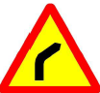

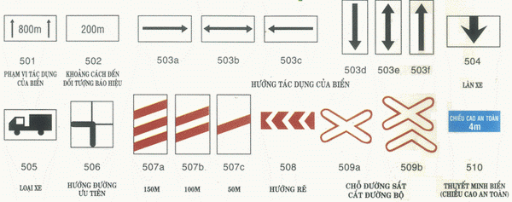
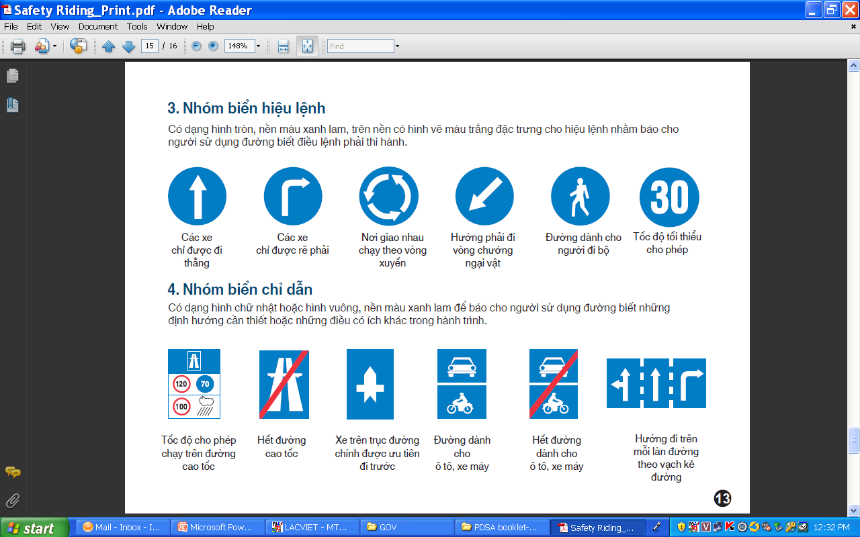
Tìm hiểu hệ thống báo hiệu đường bộ:
1) Giới thiệu nhóm biển báo:
Có 5 nhóm biển báo hiệu đường bộ
Nhóm biển báo cấm
Nhóm biển báo nguy hiểm
Nhóm biển hiệu lệnh
1
2
3
Nhóm biển chỉ dẫn
Nhóm biển phụ
(dùng kết hợp với các nhóm biển khác
để thuyết minh, bổ sung hoặc dùng độc lập)
4
5

Slide 33
Tìm hiểu hệ thống báo hiệu đường bộ:
2) Trò chơi: Nhận diện đặc điểm của từng nhóm biển báo:
a- Thành lập đội chơi: 2 đội chơi (5 bạn/đội)
b- Cách chơi: Phát 2 trang in hình và tên của các biển của 2 nhóm biển báo hiệu đường bộ cho mỗi đội.
c- Nhiệm vụ: mỗi đội dựa vào những thông tin được cung cấp, ghi ra những đặc điểm nhận biết và nội dung của mỗi nhóm biển báo hiệu
Đội thắng: ghi đúng những nội dung và đặc điểm nhận dạng của 2 nhóm biển báo hiệu .

Slide 34



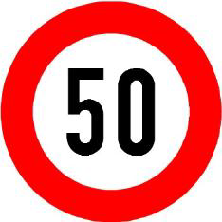


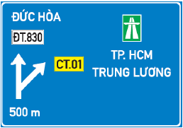



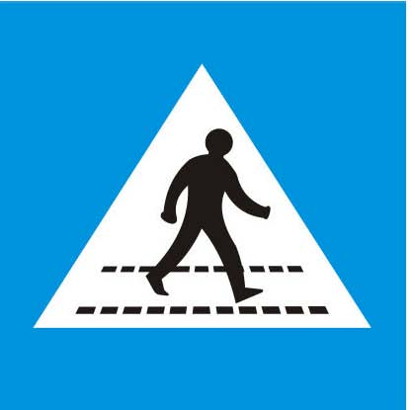
Tìm hiểu hệ thống báo hiệu đường bộ:
2) Trò chơi:
Hai nhóm biển báo hiệu đường bộ của đội 1
1
2
Một số biển báo cấm
Một số biển báo chỉ dẫn
Cấm đi thẳng và rẽ phải
Cấm đi xe đạp
Đường ưu tiên
Đường một chiều
Tốc độ tối đa cho phép
Cấm đi ngược chiều
Chỗ quay xe
Chỉ hướng đường
Cầu vượt qua đường cho người đi bộ
Đường người đi bộ
sang ngang
Dừng lại
Cấm quay đầu xe

Slide 35
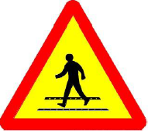


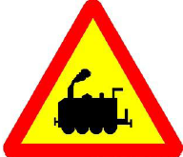






Tìm hiểu hệ thống báo hiệu đường bộ:
2) Trò chơi:
Hai nhóm biển báo hiệu đường bộ của đội 2
3
Một số biển báo nguy hiểm
4
Một số biển báo hiệu lệnh
Chỗ ngoặt nguy hiểm
Đường người đi bộ
cắt ngang
Đường dành cho người đi bộ
Hướng phải đi vòng sang trái
Giao nhau với đường không ưu tiên
Giao nhau với đường sắt không có rào chắn
Tốc độ tối thiểu
Hướng đi thẳng phải theo
Giao nhau với đường ưu tiên
Giao nhau có tín hiệu đèn
Nơi giao nhau chạy theo vòng xuyến
Ấn còi

Slide 36
Tìm hiểu hệ thống báo hiệu đường bộ:
Qua trò chơi vừa rồi chúng ta cùng tổng kết lại đặc điểm của từng nhóm biển báo nhé!

Slide 37
Tìm hiểu hệ thống báo hiệu đường bộ:
Nhóm biển báo cấm:
Một số biển báo cấm
Đặc điểm nhận biết:
+Hình tròn, trừ biển “Dừng lại”có hình 8 cạnh
+ Viền đỏ, nền trắng, hình vẽ màu đen đặc trưng cho điều cấm hoặc hạn chế
Cấm đi thẳng và rẽ phải
Cấm đi xe đạp
Nội dung biển:
Báo điều cấm hoặc hạn chế mà người giao thông phải tuyệt đối tuân theo
Cách nhớ tên và nội dung của biển:
Dựa vào đặc điểm nhận biết ở trên để nhớ loại biển là biển báo cấm
Dựa vào hình vẽ màu đen để đoán và nhớ nội dung biển báo. Ví dụ hình vẽ màu đen là xe đạp thì có thể đoán là Cấm xe đạp
Tốc độ tối đa cho phép
Cấm đi ngược chiều
Dừng lại
Cấm quay đầu xe

Slide 38

Tìm hiểu hệ thống báo hiệu đường bộ:
Nhóm biển báo nguy hiểm:
Một số biển báo nguy hiểm
Đặc điểm nhận biết:
+ Hình tam giác đều
+ Viền đỏ, nền vàng, hình vẽ màu đen mô tả sự việc báo hiệu giúp người đi đường biết trước tính chất các nguy hiểm trên đường để có biện pháp xử trí, phòng ngừa
Chỗ ngoặt nguy hiểm
Người đi bộ cắt ngang
Nội dung biển: Cảnh báo nguy hiểm
Cách nhớ tên và nội dung của biển:
Dựa vào đặc điểm nhận biết ở trên để nhớ loại biển là biển báo nguy hiểm
Dựa vào hình vẽ màu đen để đoán và nhớ nội dung biển báo, ví dụ hình vẽ màu đen là hình người đi bộ sang ngang thì biển báo là nguy hiểm có người đi bộ qua đường
Giao nhau với đường không ưu tiên
Giao nhau với đường sắt không có rào chắn
Giao nhau với đường ưu tiên
Nơi giao nhau có tín hiệu đèn

Slide 39

Tìm hiểu hệ thống báo hiệu đường bộ:
Một số biển báo hiệu lệnh
Nhóm biển báo hiệu lệnh:
Đặc điểm nhận biết:
Hình tròn, màu xanh lam, trên nền có hình vẽ màu trắng đặc trưng cho hiệu lệnh người sử dụng đường biết để thi hành
Đường dành cho người đi bộ
Hướng phải đi
vòng sang trái
Nội dung biển: Đưa ra hướng dẫn
Cách nhớ tên và ý nghĩa của biển:
Dựa vào đặc điểm nhận biết ở trên để nhớ loại biển là biển báo hiệu lệnh
Dựa vào hình vẽ màu trắng để đoán và nhớ nội dung biển báo. Ví dụ hình vẽ màu trắng là hình mũi tên thẳng thì biển báo là chỉ được phép đi thẳng
Tốc độ tối thiểu
Hướng đi thẳng phải theo
Nơi giao nhau chạy theo vòng xuyến
Tuyến đường cầu vượt cắt qua
Notes:
Thứ ba là nhóm biển hiệu lệnh, HDV nhận xét phần ghi trên bảng của học viên theo nội dung trên slide và kết luận

Slide 40
Tìm hiểu hệ thống báo hiệu đường bộ:
Một số biển báo chỉ dẫn
Nhóm biển báo chỉ dẫn:
Đặc điểm nhận biết:
Hình chữ nhật hoặc hình vuông, nền xanh
lam
Nội dung biển: Báo cho người đi đường biết những định hướng cần thiết hoặc những thông tin có ích khác trong hành trình
Đường ưu tiên
Đường một chiều
Cách nhớ tên và nội dung của biển:
Dựa vào đặc điểm nhận biết ở trên để nhớ loại biển là biển báo chỉ dẫn
Dựa vào hình vẽ bên trong để đoán và nhớ nội dung biển báo: Ví dụ hình vẽ bên trong là hình người đi bộ sang ngang thì biển là chỉ dẫn đường người đi bộ sang ngang
Chỗ quay xe
Chỉ hướng đường
Cầu vượt qua đường cho người đi bộ
Đường người đi bộ
sang ngang

Slide 41
2. Vai trò của hệ thống biển báo hiệu đường bộ
Hệ thống biển báo hiệu đường bộ có vai
trò quan trọng như thế nào?

Slide 42
2. Vai trò của hệ thống biển báo hiệu đường bộ
1) Thảo luận:
Điều gì có thể xảy ra nếu chúng ta không chấp hành theo
hệ thống biển báo hiệu đường bộ? Cho ví dụ.
Chúng ta nên làm gì nếu thấy có người không chấp hành
hệ thống biển báo hiệu đường bộ ?

Slide 43
3. Luyện tập và vận dụng:
2) Luyện tập:
Trò chơi ghi nhớ các biển báo
Cách chơi:
Mỗi đội được phát một số hình biển báo hiệu đường bộ. Nhiệm vụ: mỗi đội phải chia các hình đó ra thành 5 nhóm (biển báo cấm, biển báo nguy hiểm, biển chỉ dẫn, biển hiệu lệnh và biển phụ), dán các hình lên trên giấy khổ A0 và ghi chú nội dung của từng biển báo.
Đội thắng: làm đúng, nhanh.

Slide 44
3. Luyện tập và vận dụng:
2) Luyện tập:
Viết thông điệp
Mỗi nhóm xây dựng một thông điệp kêu gọi mọi người về chấp hành hệ thống báo hiệu đường bộ.
Trưng bày thông điệp xung quanh lớp học.
Bình chọn thông điệp hay nhất.

Slide 45
3. Luyện tập và vận dụng:
3) Rèn luyện:
Chú ý quan sát và nhận biết từng loại biển báo hiệu khi tham gia giao thông trên đường.
Chấp hành hệ thống báo hiệu đường bộ khi tham gia giao thông.
Tuyên truyền, vận động bạn bè, người thân và những người xung quanh cùng chấp hành hệ thống báo hiệu đường bộ khi tham gia giao thông.

Slide 46
3. Luyện tập và vận dụng:
4) Tìm tòi mở rộng:
Hãy sưu tầm, tìm hiểu trên sách báo, internet về một số biển báo hiệu giao thông đường bộ khác và giới thiệu cho các bạn cùng biết.

Slide 47
Tổng kết bài học:
Hệ thống biển báo hiệu đường bộ có vai trò rất quan trọng trong việc đảm bảo trật tự an toàn giao thông.
Có 5 nhóm biển báo hiệu đường bộ.
Các em hãy luôn ghi nhớ nội dung của các biển báo hiệu khi tham gia giao thông trên đường và tuân thủ biển báo thật tốt nhé!

Slide 48
NỘI DUNG
Dự đoán và phòng tránh nguy hiểm
Bài 3
Những tình huống nguy hiểm khi tham gia giao thông
Cách dự đoán và phòng tránh nguy hiểm khi tham gia giao thông
Luyện tập và vận dụng
Notes:
Tiếp theo chúng ta sẽ cùng đi tìm hiểu kỹ năng dự đoán và phòng tránh nguy hiểm. Đây là một kỹ năng rất quan trọng để chúng ta có thể tránh được nhiều tình huống giao thông nguy hiểm trên đường.

Slide 49
Tầm quan trọng:
Mục tiêu bài học:
Sau bài học này, học sinh:
Xác định được các tình huống nguy hiểm khi tham gia giao thông;
Trình bày được cách phòng tránh nguy hiểm khi tham gia giao thông;
Có kĩ năng phòng tránh các nguy hiểm khi tham gia giao thông

Slide 50
Những tình huống nguy hiểm khi tham gia GT:
1) Tìm hiểu tình huống nguy hiểm:
Hãy quan sát các đoạn phim ở các trang sau và cho biết:
a- Tình huống nào là nguy hiểm? Vì sao lại nguy hiểm?
b- Theo em, làm thế nào để phòng tránh những nguy hiểm đó?
Đoạn phim 1: Cảnh đường phố. Hai người đi xe máy chở nhau từ trong ngõ lao ra đường trong khi một xe máy khác đang lao thẳng tới.
Đoạn phim 2: Cảnh một người đi xe máy suýt nữa đâm phải 1 xe khác do không quan sát được đường vì bị xe tải che khuất
Đoạn phim 3: Cảnh xe đạp, xe máy, ô tô tham gia giao thông trật tự trên đường quốc lộ
Đoạn phim 4: Cảnh hai người đi xe máy chở nhau suýt bị ngã vì một chiếc ô tô đang đỗ bên đường bất ngờ mở cánh cửa xe

Slide 51
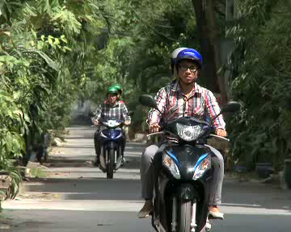
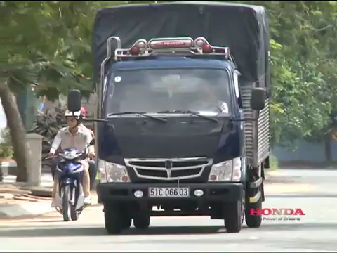
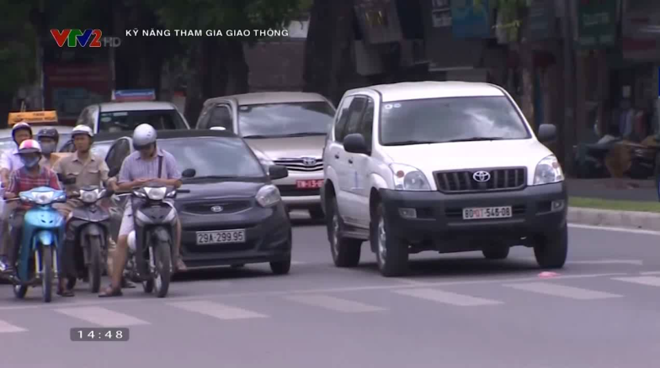
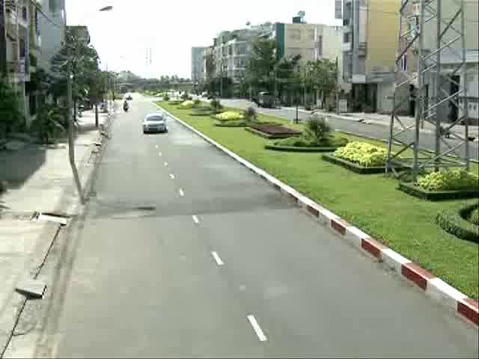
Những tình huống nguy hiểm khi tham gia giao thông:
Phim Tôi yêu Việt Nam 2011
Phim Tôi yêu Việt Nam 2011
http://vtv.vn/video/ky-nang-tham-gia-giao-thong-thuc-hien-bao-hiem-bat-buoc-trach-nhiem-dan-su-cua-chu-xe-co-gioi-108727.htm
Phim Tôi yêu Việt Nam 2011

Slide 52
Những tình huống nguy hiểm khi tham gia giao thông:
1) Tìm hiểu tình huống nguy hiểm:
Hãy quan sát các đoạn phim ở các trang sau và cho biết:
Đoạn phim 5: Cảnh hai người chở nhau đi xe máy bị ngã vì có một quả bóng bất ngờ lăn ra đường.
Đoạn phim 6: Cảnh hai người đi xe máy đang đi sát đằng sau một chiếc xe tải.
Đoạn phim 7: Cảnh người đi xe máy đâm phải 1 xe khác do bị xe tải che khuất tầm nhìn.
Đoạn phim 8: Cảnh một người đi xe máy suýt bị ngã do một chiếc xe máy bất ngờ lao từ nhà ra đường

Slide 53
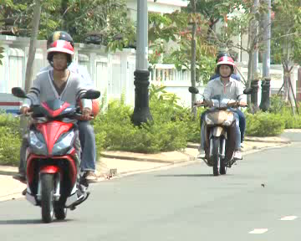
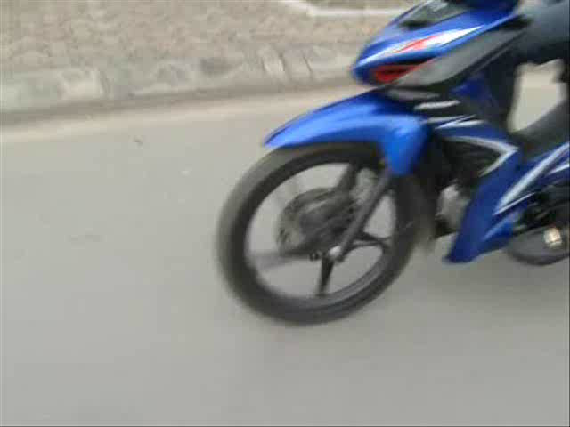
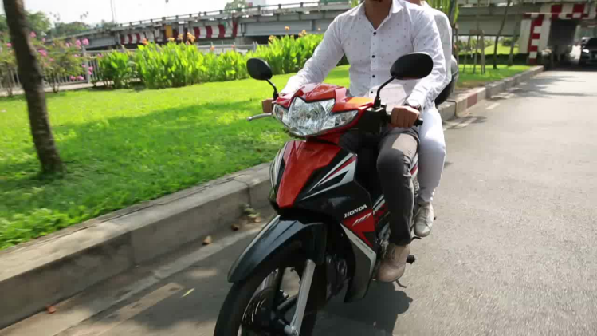
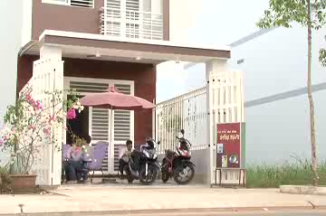
Những tình huống nguy hiểm khi tham gia giao thông:
Phim Tôi yêu Việt Nam 2011
Phim Tôi yêu Việt Nam 2011
Phim Tôi yêu Việt Nam 2015
Phim Tôi yêu Việt Nam 2011

Slide 54
Những tình huống nguy hiểm khi tham gia giao thông:
2) Xác định tình huống nguy hiểm:
Đọc thông tin dưới đây và đối chiếu với các tình huống nguy hiểm trong tranh/ảnh trên và cho biết đó là nguy hiểm thuộc loại nào?
Những tình huống nguy hiểm khi tham gia giao thông
Khi tham gia giao thông, chúng ta có thể gặp những nguy hiểm:
1. Do tầm nhìn bị che khuất bởi các chướng ngại vật tĩnh hoặc đang chuyển động, khiến người điều khiển phương tiện giao thông không quan sát được các phương tiện giao thông đi từ hướng khác và không kịp phòng tránh.
2. Do những hành động bất ngờ dẫn đến việc người điều khiển xe không kịp phản ứng, gây ra những vụ tai nạn giao thông nghiêm trọng.

Slide 55
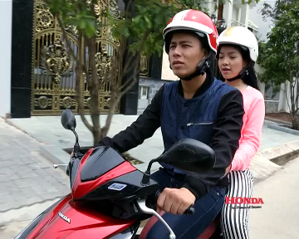
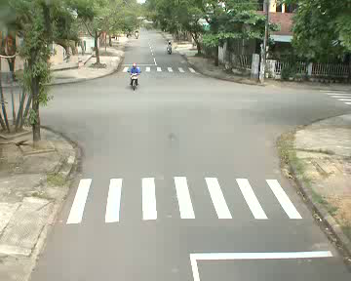
Những tình huống nguy hiểm khi tham gia giao thông:
2) Xác định tình huống nguy hiểm:
Nguy hiểm do tầm nhìn bị che khuất
Tầm nhìn bị che khuất
do các vật tĩnh
Tầm nhìn bị che khuất
do các chướng ngại vật chuyển động
(Phim)

Slide 56
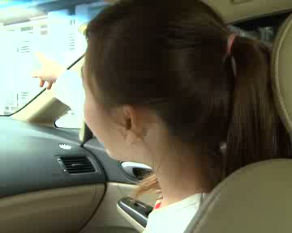
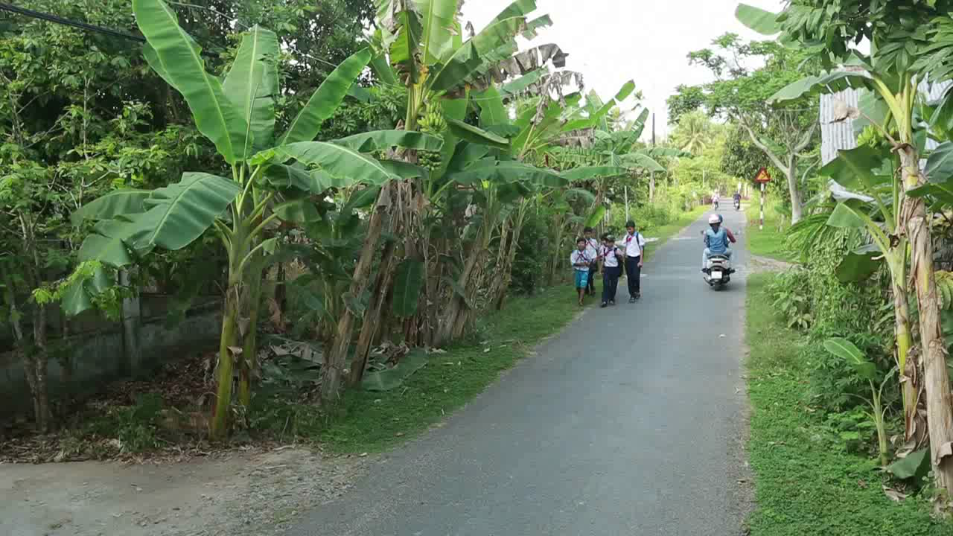
Những tình huống nguy hiểm khi tham gia giao thông:
2) Xác định tình huống nguy hiểm:
Nguy hiểm do hành động bất ngờ
Hành động bất ngờ chủ quan
Hành động bất ngờ khách quan
(Phim)

Slide 57
2. Cách dự đoán và phòng tránh nguy hiểm:
Nghiên cứu hướng dẫn dưới đây và thảo luận về sự cần thiết của mỗi biện pháp:
a- Luôn quan sát an toàn xung quanh để nhận biết tình huống nguy hiểm.
b- Luôn dự đoán tình huống nguy hiểm để có thể kịp thời phòng tránh.
c-Giữ khoảng cách an toàn với xe phía trước
d- Chủ động nhường đường cho các phương tiện khác
e- Kiểm soát tốc độ và sẵn sàng phanh (thắng) khi cần thiết

Slide 58
2. Cách dự đoán và phòng tránh nguy hiểm:
Để đảm bảo an toàn khi tham gia giao thông, chúng ta luôn phải :
Chủ động quan sát an toàn, dự báo và phòng tránh nguy hiểm!

Slide 59

3. Luyện tập và vận dụng:
1) Bạn nào trong tranh dưới đây ở những vị trí không an toàn?
Nguy hiểm: Bạn đi xe đạp ở góc khuất tầm nhìn vị trí mà ô tô không nhìn thấy bạn ấy .
Hậu quả: 2 xe có thể va chạm nhau
Phòng tránh: Khi đến góc rẽ khuất tầm nhìn phải luôn quan sát, giảm tốc độ để phản ứng kịp thời
Nguy hiểm: Bạn đi xe đạp cùng chiều với 1 xe tải lớn đang chuyển hướng ở góc rẽ
Hậu quả: Bạn nhỏ có thể bị va chạm với xe tải nếu không chú ý quan sát và giảm tốc độ
Cách phòng tránh: Luôn chú ý quan sát an toàn khi đi đến các góc cua, rẽ và giữ khoảng cách an toàn với các phương tiện khác
2
Nguy hiểm: Con chó bất ngờ lao ra,
Hậu quả: Các bạn đi xe đạp bị bất ngờ, dừng đột ngột, va chạm liên hoàn
Phòng tránh: Luôn quan sát và giữ khoảng cách an toàn giữa các xe
3
1

Slide 60
3. Luyện tập và vận dụng:
2) Thực hành phòng tránh nguy hiểm:
Các nhóm đóng vai thực hành cách phòng tránh nguy hiểm trong các tình huống sau:
+ Xe phía trước dừng lại bất ngờ.
+ Xe ô tô đi bên cạnh bất ngờ tạt vào lề đường bên phải.
3) Trò chơi phóng viên
Cách chơi:
Một vài HS trong lớp đóng vai phóng viên VOV giao thông và phỏng vấn các bạn trong lớp về các tình huống nguy hiểm khi tham gia giao thông và cách phòng tránh nguy hiểm.

Slide 61
3. Luyện tập và vận dụng:
5) Vận dụng:
1. Thực hành phòng tránh nguy hiểm khi tham gia giao thông hàng ngày.
2. Tuyên truyền, vận động bạn bè, người thân và những người xung quanh thực hiện luôn quan sát, luôn dự đoán nguy hiểm và cách phòng tránh nguy hiểm khi tham gia giao thông.

Slide 62
3. Luyện tập và vận dụng:
6) Tìm tòi mở rộng:
Hãy sưu tầm, tìm hiểu về một số vụ tai nạn giao thông xảy ra do không biết cách phòng tránh nguy hiểm.
Chia sẻ với bạn bè về kết quả em sưu tầm được.

Slide 63
Tổng kết bài học:
Khi tham gia giao thông, luôn có các tình huống nguy hiểm có thể xảy ra ở nơi khuất tầm nhìn hoặc do hành động bất ngờ của người và phương tiện khác
Để đảm bảo an toàn, các bạn phải:
Luôn đi đúng làn đường quy định
Luôn chú ý quan sát, giữ khoảng cách an toàn, kiểm soát tốc độ
Chủ động nhường đường cho các phương tiện khác
Đặc biệt phải luôn dự đoán tình huống nguy hiểm để kịp thời phòng tránh.

Slide 64
NỘI DUNG
Bài 4
Cách đi xe đạp và xe đạp điện an toàn
Bài 2
Đi xe đạp an toàn
Tình hình tham gia giao thông bằng xe đạp và xe đạp điện của học sinh hiện nay
Chuẩn bị đi xe đạp và xe đạp điện an toàn
Cách đi xe đạp và xe đạp điện an toàn
Luyện tập và vận dụng

Slide 65
Tầm quan trọng:
Mục tiêu bài học:
Sau bài học này, học sinh:
Biết được tình hình tham gia giao thông bằng xe đạp, xe đạp điện của học sinh hiện nay, đặc biệt là các hành vi không an toàn khi tham gia giao thông;
Nghiêm chỉnh chấp hành Luật Giao thông đường bộ khi tham gia giao thông bằng xe đạp, xe đạp điện hằng ngày; đồng thời tuyên truyền, vận động mọi người xung quanh cùng thực hiện.
Biết và có thói quen chuẩn bị và có kỹ năng đi xe đạp và xe đạp
điện an toàn;
Có thái độ không đồng tình, phản đối những hành vi không chấp hành Luật Giao thông đường bộ và những hành vi ứng xử không có văn hóa khi tham gia giao thông.

Slide 66
1.Tình hình tham gia GT bằng xe đạp, xe đạp điện:
1) Tìm hiểu tình hình tham gia giao thông bằng xe đạp của học sinh trung học hiện nay:
  Em hãy nhận xét hành vi tham gia giao thông bằng xe đạp, xe đạp điện của các bạn học sinh trong mỗi ảnh ở các trang sau đây?
  Các hành vi tham gia giao thông không an toàn bằng xe đạp, xe đạp điện gây ra hậu quả gì?
  Liên hệ với thực tiễn ở trường, ở lớp em.

Slide 67




1.Tình hình tham gia giao thông bằng xe đạp, xe đạp điện:
Hãy nhận xét hành vi tham gia giao thông bằng xe đạp, xe đạp điện của các bạn học sinh trong mỗi ảnh dưới đây:
vnexpress.net
baomoi.com
antoangiaothong.gov.vn
baomoi.com

Slide 68




1.Tình hình tham gia giao thông bằng xe đạp, xe đạp điện:
Hãy nhận xét hành vi tham gia giao thông bằng xe đạp, xe đạp điện của các bạn học sinh trong mỗi ảnh dưới đây:
baodongnai.com.vn
soha.vn
datviet.com
doisongphapluat.com

Slide 69

1.Tình hình tham gia giao thông bằng xe đạp, xe đạp điện:
Các hành vi tham gia giao thông không an toàn bằng xe
đạp, xe đạp điện gây ra hậu quả gì ?
(Phim)
Đi xe dàn hàng ngang trên đường sẽ gây cản trở giao thông
và gây ra nguy hiểm cho chính mình và người khác

Slide 70

1.Tình hình tham gia giao thông bằng xe đạp, xe đạp điện:
Các hành vi tham gia giao thông không an toàn bằng xe
đạp, xe đạp điện gây ra hậu quả gì ?
(Phim)
Khi đu bám xe đang lưu thông trên đường, sẽ đánh mất khả năng điều khiển và kiểm soát thăng bằng cho xe, gây nguy hiểm cho bạn và cho tất cả những người tham gia giao thông khác

Slide 71

1.Tình hình tham gia giao thông bằng xe đạp, xe đạp điện:
Các hành vi tham gia giao thông không an toàn bằng xe
đạp, xe đạp điện gây ra hậu quả gì ?
(Phim)
Đi xe sai làn đường sẽ gây cản trở giao thông, lấn làn đường dành cho xe cơ giới và dễ gây tai nạn cho chính mình

Slide 72
1.Tình hình tham gia giao thông bằng xe đạp, xe đạp điện:
Liên hệ thực tiễn ở trường, ở lớp em:
  Hãy kể lại một trường hợp học sinh vi phạm quy tắc giao thông đường bộ khi đi xe đạp điện và gây hậu quả đáng tiếc mà em biết?

Slide 73

2. Chuẩn bị đi xe đạp và xe đạp điện an toàn:
  Làm thế nào để tham gia giao thông bằng xe đạp và xe đạp điện an toàn ?

Slide 74




2. Chuẩn bị đi xe đạp và xe đạp điện an toàn:
1) Chọn xe đạp và xe đạp điện an toàn:
Chọn xe có kích cỡ vừa tầm vóc
Mọi bộ phận của xe đầy đủ và hoạt động tốt, nhất là phanh, lốp
2) Kiểm tra xe trước khi đi
Lốp
Phanh
Đèn (xe đạp điện)
Và đèn (với xe đạp điện)
3) Đội mũ bảo hiểm và cài quai đúng cách
4. Ngồi đúng cách trên xe

Slide 75





3. Cách đi xe đạp và xe đạp điện an toàn
1. Đi vào phần đường, làn đường
dành cho xe đạp, xe thô sơ
2. Tuân thủ tín hiệu đèn giao thông
3. Không được sử dụng ô, dù,
điện thoại di động,… khi đi xe đạp
4. Không lạng lách, đu bám xe khác

Slide 76



3. Cách đi xe đạp và xe đạp điện an toàn
5. Tuyệt đối không đi xe khi đã uống đồ uống có cồn
6. Khi đi ban đêm phải có đèn báo hiệu
trước, sau hoặc phản quang
7. Người đi xe đạp điện phải đội mũ bảo hiểm

Slide 77

3. Cách đi xe đạp và xe đạp điện an toàn
a) Các bước đi qua đường giao nhau có tín hiệu đèn giao thông:
1
2
3
4
Giảm tốc độ khi đến đường giao nhau
Đèn đỏ: Dừng lại trước vạch dừng
Đèn xanh: Quan sát an toàn xung quanh
Lên xe đi tiếp: vẫn quan sát an toàn
b) Các bước qua đường an toàn có đèn tín hiệu giao thông:
Giảm tốc độ
Quan sát để chắc chắn không có xe nào đang đến gần
Chờ khi có tín hiệu báo hướng rẽ
Qua đường, luôn chú ý quan sát an toàn xung quanh
c) Các bước đi qua đường giao nhau không có đèn tín hiệu giao thông:
Giảm tốc độ
Chú ý quan sát an toàn ở mọi phía (trái, phải, trước, sau)
Đưa ra tín hiệu báo hướng rẽ nếu chuyển hướng
Khi thấy không có xe nào đang đến gần mới đi qua nhưng vẫn chú ý quan sát

Slide 78
1) Phân biệt hành động đúng/sai? Giải thích vì sao?
4. Luyện tập và vận dụng:
Ý kiến | Đúng | Sai
Xe đạp, xe đạp điện là phương tiện giao thông đơn giản nên không cần phải tuân theo Luật giao thông
Người ngồi trên xe đạp điện không phải đội mũ bảo hiểm
Người điều khiển xe đạp không được đi xe dàn hàng ngang
Người điều khiển xe mô tô, xe gắn máy không được sử dụng điện thoại di động, còn người điều khiển xe đạp có thể sử dụng được
Người điều khiển xe đạp không được sử dụng ô

Slide 79
4. Luyện tập và vận dụng:
2) Xử lí tình huống:
Buổi trưa, trên đường tan học về, thấy đường vắng, Hòa liền trổ tài với các bạn. Cậu điều khiển xe đạp thả cả hai tay, rồi đi xe bằng một bánh, lạng lách, đánh võng. Một số bạn thấy thế hò reo cổ vũ, làm Hòa càng hăng hái.
Không ngờ trong lúc đang phấn khởi thì xe cậu vướng phải quang gánh của một cô bán rau đang đi bộ dưới lòng đường, làm gánh rau đổ. Hòa không những bị ngã đau mà còn bị cô ấy mắng.
Hãy chỉ ra lỗi của các nhân vật trong tình huống trên.
b) Nếu chứng kiến sự việc em sẽ làm gì?

Slide 80







4. Luyện tập và vận dụng:
3) Thảo luận nhóm
2
3
1
5
6
4
7
Trong các hình trên ai đi đúng, ai đi sai Luật Giao thông đường bộ? Vì sao ?

Slide 81
4. Luyện tập và vận dụng:
4) Hãy sắp xếp các bước sau theo thứ tự đúng các bước
đi qua đường giao nhau có tín hiệu đèn giao thông?
□ Lên xe đi tiếp vẫn chú ý an toàn
□ Đèn đỏ dừng lại trước vạch dừng
□ Giảm tốc độ khi đến nơi đường giao nhau
□ Đèn xanh quan sát an toàn xung quanh.

Slide 82
4. Luyện tập và vận dụng:
Đã format lại
5) Nối những việc làm đúng với và những việc làm vi phạm với khi đi xe đạp và xe đạp điện:
Đ
VP
1
Bỏ hai tay khi đi xe đạp, xe đạp điện
2
Đèo nhiều người trên xe
Đ
3
Không đi xe vào đường ngược chiều
4
Khi gặp đèn đỏ phải dừng xe lại
5
Buộc hàng hoá cồng kềnh sau xe
VP
6
Đèo trẻ con ở đằng trước giỏ xe
7
Đi xe hàng ba trên đường
8
Vừa đi vừa cầm ô che nắng/che mưa

Slide 83











4. Luyện tập và vận dụng:
6) Trò chơi:
Ô
C
H
Ư
K
Ỳ
D
I
Ệ
U

Slide 84
4. Luyện tập và vận dụng:
7) Giải ô chữ:
?
?
?
?
?
?
?
?
?
?
?
?
?
?
?
?
Câu 1
- Ô chữ trong trò chơi gồm 16 chữ cái.
Để giải được ô chữ phải giải đáp được 6 câu hỏi, sau mỗi câu trả lời đúng sẽ xuất hiện một từ mà trong đó có chứa các chữ cái có trong ô chữ.
Mỗi nhóm bốc thăm chọn 2 câu hỏi. Nhóm nào không trả lời được hoặc trả lời sai thì quyền trả lời dành cho nhóm khác.
Mỗi câu trả lời đúng được thưởng 1 bông hoa. Nhóm nào giải được ô chữ sớm khi chưa lật hết các chữ cái sẽ được thưởng thêm 2 bông hoa.
Câu 2
Câu 3
Câu 4
Câu 5
Câu 6

Slide 85
4. Luyện tập và vận dụng:
Kết quả của ô chữ
A
N
T
O
À
N
K
H
I
Đ
I
X
E
Đ
Ạ
P
1
P | H | A | N | H | X | E
2
V | Ạ | C | H | K | Ẻ | Đ | Ư | Ờ | N | G
3
L | U | Ậ | T | G | I | A | O | T | H | Ô | N | G
4
B | I | Ể | N | B | Á | O
N
5
B | À | N | Đ | Ạ | P
6
B | Ê | N | P | H | Ả | I

Slide 86
4. Luyện tập và vận dụng:
8) Vận dụng bản thân:
Bản thân em đã thực hiện những quy tắc giao thông khi đi xe đạp hoặc xe đạp điện như thế nào? Hãy tự lập kế hoạch rèn luyện khắc phục những vi phạm và nhắc nhở các bạn cùng thực hiện:
Mục tiêu: Tạo thói quen đi xe đạp, xe đạp điện an toàn, đúng luật.
Chỉ ra những hạn chế, vi phạm của bản thân lâu nay (như: không có thói quen tự kiểm tra xe trước khi đi, dàn hàng ngang, vừa đi vừa nghe điện thoại...).
Xây dựng kế hoạch khắc phục.
2. Thực hiện dự án “Học sinh với an toàn giao thông khi đi xe đạp, xe đạp điện qua lăng kính chúng em”, bằng hình thức chụp ảnh tại trường mình.
3. Xây dựng thông điệp An toàn giao thông với xe đạp, xe đạp điện.

Slide 87
4. Luyện tập và vận dụng:
9) Tìm tòi mở rộng:
1. Tìm hiểu Luật dành cho người đi xe đạp, xe đạp điện tại 1 số nước (Nhật Bản, Singapore ... );
2. Tìm hiểu một số quy định trong Nghị định quy định xử phạt vi phạm hành chính trong lĩnh vực giao thông đường bộ đối với xe đạp và xe đạp điện

Slide 88
Tổng kết bài học:
Đi xe đạp, xe đạp điện không an toàn sẽ gây ra nhiều nguy hiểm cho chính người điều khiển xe và cho cả những người tham gia giao thông khác
2. Cách đi xe đạp, xe đạp điện an toàn:
  + Chuẩn bị tốt trước khi đi xe đạp, xe đạp điện
  + Khi đi xe đạp tuân thủ nghiêm túc các quy tắc Giao thông đường bộ
  + Thực hiện các bước qua đường an toàn

Slide 89
Chuẩn bị điều khiển xe máy an toàn
Bài 5
1- Thực trạng điều khiển xe máy của học sinh hiện nay
2- Các điều kiện để được điều khiển xe máy
3- Chuẩn bị để điều khiển xe máy an toàn

Slide 90
Tầm quan trọng:
Mục tiêu bài học:
Sau bài học này, học sinh:
Biết được thực trạng học sinh đi xe máy đến trường khi chưa đủ điều kiện hiện nay;
Biết được điều kiện để được điều khiển xe máy theo quy định của pháp luật;
Hiểu được những nội dung cần chuẩn bị để có thể điều khiển xe máy an toàn;
Nghiêm chỉnh chấp hành những quy định của pháp luật về An toàn giao thông: không điều khiển xe máy khi chưa đủ điều kiện; tích cực chuẩn bị các điều kiện trước khi đủ tuổi điều khiển xe máy.

Slide 91

1. Thực trạng điều khiển xe máy của học sinh:
a) Xem phim và cho biết thực trạng đi xe máy đến trường hiện nay của học sinh như thế nào?
(Phim)
Thực trạng các em học sinh đi xe máy đến trường
khá phổ biến hiện nay

Slide 92

1. Thực trạng điều khiển xe máy của học sinh:
b) Xem phim và cho biết hậu quả của việc điều khiển xe máy ở lứa tuổi học sinh:
(Phim)
Điều khiển xe máy ở lứa tuổi học sinh có thể gây ra hậu quả
rất nghiêm trọng

Slide 93






1. Thực trạng điều khiển xe máy của học sinh:
b) Xem hình ảnh dưới đây và cho biết những hành vi không đúng khi đi xe máy là gì?
24h.vn
baogiaothong.vn
ictnews.vn
baogiaothong.vn
duongbo.vn
antoangiaothong.gov.vn
Từ những chiếc xe bốc đầu trên đường…

Slide 94




1. Thực trạng điều khiển xe máy của học sinh:
b) Xem hình ảnh dưới đây và cho biết những hậu quả gì có thể xảy ra nếu đi xe máy xe đạp điện
baomoi.com
news.zing.vn
baomoi.com
pda.vietbao.vn

Slide 95
1. Thực trạng điều khiển xe máy của học sinh:
Hậu quả của việc tham gia giao thông bằng xe máy khi chưa đủ tuổi
Gây ra những vụ tai nạn thương tâm cho chính bản thân
Gây thương vong và thậm chí cướp đi tính mạng của nhiều người tham gia giao thông khác.

Slide 96
2- Điều kiện để được điều khiển xe máy:
  Theo quy định của pháp luật thì để được điều khiển xe máy phải đáp ứng những điều kiện gì?

Slide 97
2- Điều kiện để được điều khiển xe máy:
a) Đọc thông tin sau và trả lời câu hỏi:
Pháp luật quy định điều kiện như thế nào để được điều khiển xe máy?
Theo em, tại sao pháp luật phải quy định như vậy?
Luật Giao thông đường bộ 2008:
Điều 58. Điều kiện của người lái xe khi tham gia giao thông:
Người lái xe tham gia giao thông phải đủ độ tuổi, sức khoẻ quy định và có giấy phép lái xe phù hợp với loại xe được phép điều khiển do cơ quan nhà nước có thẩm quyền cấp
Điều 60. Tuổi, sức khỏe của người lái xe
1. Độ tuổi của người lái xe quy định như sau:
a) Người đủ 16 tuổi trở lên được lái xe gắn máy có dung tích xi-lanh dưới 50 cm3;
b) Người đủ 18 tuổi trở lên được lái xe mô tô hai bánh, xe mô tô ba bánh có dung tích xi-lanh từ 50 cm3 trở lên và các loại xe có kết cấu tương tự....

Slide 98





Điều kiện để được điều khiển xe máy
Tốc độ xe thô sơ
chậm
=> Rủi ro
và khả năng gây tai nạn thấp
Thuận tiện
cho mọi người
Tốc độ cao
Sức mạnh lớn => Rủi ro và tiềm ẩn nhiều mối nguy hiểm nếu không lái xe an toàn
Quy định đối với người điều khiển xe mô tô
Tuổi: Từ đủ 18 tuổi trở lên
Đủ điều kiện sức khỏe
Có giấy phép lái xe A1
Các bạn tuyệt đối không được điều khiển xe máy khi chưa đủ 3 điều kiện trên

Slide 99
3. Chuẩn bị để điều khiển xe máy an toàn:
  Để đảm bảo an toàn, chúng ta cần trang bị những gì trước khi điều khiển xe máy?

Slide 100



3. Chuẩn bị để điều khiển xe máy an toàn:
1
Học và trau dồi Luật Giao thông đường bộ
2
Tìm hiểu về các tính năng an toàn cũng như đặc điểm kĩ thuật
của xe máy
Vận tốc tối đa?
Xe ga hay số?
Phanh thường hay phanh kết hợp?
Có những tính năng nào giúp lái xe an toàn? v.v
Học và thi lấy giấy phép lái xe mô tô hạng A1 (chỉ khi đủ sức khỏe và 18 tuổi)
3
Học và tìm hiểu luật giao thông đường bộ
Học những kỹ năng Lái xe an toàn cơ bản: Kiểm tra xe,
tư thế lái xe, cua vòng, thăng bằng, phanh khẩn cấp
Thực hành lái xe an toàn
Dự thi lấy giấy phép lái xe mô tô hạng A1
Hãy trang bị cho mình đầy đủ các kiến thức và kỹ năng Lái xe an toàn cần thiết trước khi có đủ điều kiện tham gia giao thông bằng xe mô tô, xe gắn máy

Slide 101
3. Chuẩn bị để điều khiển xe máy an toàn:
Để tham gia giao thông bằng xe máy an toàn chúng ta cần phải đội mũ bảo hiểm!
  Đội mũ bảo hiểm như thế nào là đúng cách và an toàn?

Slide 102
3. Chuẩn bị để điều khiển xe máy an toàn:
Mũ bảo hiểm có tác dụng như thế nào?
Tầm quan trọng:
BẢO VỆ ĐẦU
giảm nguy cơ chấn thương sọ não
khi xảy ra tai nạn
Nguy hiểm của việc không đội mũ bảo hiểm
Chấn thương
sọ não

Slide 103





3. Chuẩn bị để điều khiển xe máy an toàn:
Lựa chọn mũ bảo hiểm đúng tiêu chuẩn chất lượng
Có dán tem tiêu chuẩn Việt Nam
Vỏ mũ nhẵn mịn, có lõi xốp cứng, không bị lõm
Các bước đội mũ bảo hiểm đúng cách
1
Mở dây quai mũ sang 2 bên, đưa mũ lên đầu và kiểm tra xem mũ có vừa đầu không bằng cách xoay đi xoay lại.
2
Cài quai mũ. Nếu đội mũ mà không cài quai thì mũ sẽ không có tác dụng bảo vệ vì mũ có thể văng ra ngoài.
3
Đưa 2 ngón tay xuống dưới cằm, nếu đưa vừa 2 ngón tay là được. Không nên cài quai mũ quá chật hoặc quá lỏng.

Slide 104
3. Chuẩn bị để điều khiển xe máy an toàn:
Luyện tập
Bài tập tình huống: Một buổi tối, bạn A (17 tuổi) lấy xe mô tô của bố để đi dự sinh nhật bạn. Trên đường về, A chở B và C trên xe của mình, chạy với tốc độ cao, lạng lách, đánh võng trên đường. Một tổ cảnh sát giao thông đang đi tuần tra trên đường thấy vậy đã ra tín hiệu yêu cầu bạn A dừng xe để kiểm tra, nhưng A đã cho xe tăng tốc độ để chạy trốn.
Hãy nêu các lỗi vi phạm quy tắc an toàn giao thông của bạn A, B, C
2. Bạn B chỉ 2 tuần nữa là tròn 18 tuổi và bạn ấy đủ tiêu chuẩn sức khỏe, theo em bạn ấy đã được phép đăng ký khóa học và thi Lấy giấy phép lái xe A1 chưa? Vì sao?

Slide 105


3. Chuẩn bị để điều khiển xe máy an toàn:
Chỉ ra những lỗi vi phạm trong bức hình là gì?
Liên hệ thực tế ở địa phương em .
pda.vietbao.vn
infonet.vn
pose.com.vn
tinmoi.vn

Slide 106
Tổng kết bài học
Thực trạng học sinh đi xe máy khi chưa đủ tuổi gây nên những hậu quả rất nghiêm trọng.
Điều kiện điều khiển xe máy:
Cần có 3 điều kiện: Đủ 18 tuổi, có sức khỏe tốt và có giấy phép lái xe mô tô hạng A1
Chuẩn bị lái xe máy
Cần trau dồi kiến thức Luật giao thông,
Tìm hiểu các đặc tính an toàn của xe máy,
Tham gia đào tạo và thi lấy giấy phép lái xe A1
Đội mũ bảo hiểm khi điều khiển xe máy

Slide 107
PHỤ LỤC
Một số trang mạng tìm kiếm thông tin về an toàn giao thông:
1. Chính phủ | www.chinhphu.vn/portal/page/portal/chinhphu/antoangiaothong
2. Ủy ban An toàn giao thông quốc gia | http://antoangiaothong.gov.vn/
3. Trang thông tin điện tử Bộ Giao thông vận tải | http://www.mt.gov.vn/
4. Trang thông tin của Tổng cục cảnh sát QLHC về TTATXH | http://canhsat–ttatxh.bocongan.gov.vn/
5. Cục Cảnh sát giao thông | http://csgt.vn
6. Báo Giao thông Vận tải điện tử | http://giaothongvantai.com.vn/
7. Giao thông thông minh | http://gttm.go.vn/

Slide 108
“Safety for Everyone”
Hãy nghiêm chỉnh chấp hành luật giao thông đường bộ và luôn chú ý an toàn khi tham gia giao thông!
Chúc các bạn tham gia giao thông an toàn và là những tuyên truyền viên xuất sắc về An toàn giao thông!
Honda Việt Nam hết lòng vì sự an toàn của bạn!

